Slide 1
03. 배열, 구조체, 포인터

Slide 2
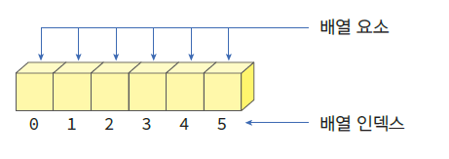
배열(Array)이란?
같은 형의 변수를 여러 개 만드는 경우에 사용
int list1, list2, list3, list4, list5, list6; → int list[6];

Slide 3
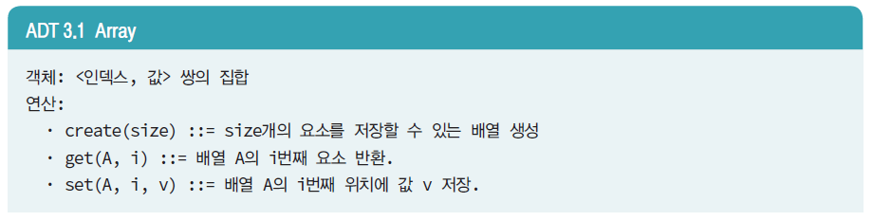
배열 ADT
요소
인덱스

Slide 4
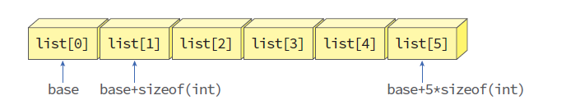
1차원 배열
int list[6];
list[0] = 100; // set 연산에 해당된다.
value = list[0]; // get 연산에 해당된다.

Slide 5
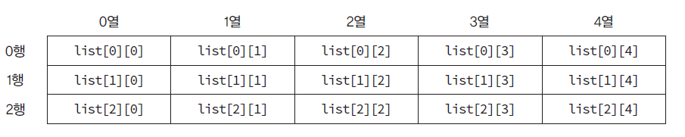
2차원 배열
int list[3][5];

Slide 6
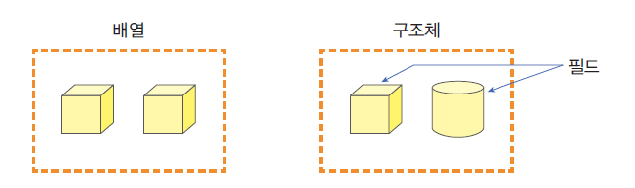
구조체
구조체(structure): 타입이 다른 데이터를 하나로 묶는 방법
배열(array): 타입이 같은 데이터들을 하나로 묶는 방법

Slide 7
구조체의 사용 예시
구조체의 선언과 구조체 변수의 생성
struct studentTag {
char name[10]; // 문자배열로 된 이름
int age; // 나이를 나타내는 정수값
double gpa; // 평균평점을 나타내는 실수값
};
struct studentTag s;
strcpy(s.name, "kim");
s.age = 20;
s.gpa = 4.3;

Slide 8
typedef
struct 키워드 없이 구조체를 생성하는 방법
typedef struct 구조체 이름 {
자료형 멤버 이름;
} 구조체 별칭;
typedef struct studentTag {
char name[10]; // 문자배열로 된 이름
int age; // 나이를 나타내는 정수값
double gpa; // 평균평점을 나타내는 실수값
} student;
student s;
student s = { "kim", 20, 4.3 };
Notes:
typedef : struct 키워드 없이 구조체를 생성하는 방법

Slide 9
Quiz
기존에 생성한 구조체를 바탕으로 아래의 정보를 구조체에 저장 후 출력하시오
학생 a의 이름은 kim, 나이는 20, gpa는 4.3
학생 b의 이름은 park, 나이는 21, gpa는 4.2
<예시>
typedef struct studentTag {
char name[10]; // 문자배열로 된 이름
int age; // 나이를 나타내는 정수값
double gpa; // 평균평점을 나타내는 실수값
} student;
student s = { "kim", 20, 4.3 };

Slide 10
Quiz 정답
#include <stdio.h>
typedef struct studentTag {
char name[10]; // 문자배열로 된 이름
int age; // 나이를 나타내는 정수값
double gpa; // 평균평점을 나타내는 실수값
} student;
int main()
{
student a = { "kim", 20, 4.3 };
student b = { "park", 21, 4.2 };
return 0;
}
Notes:
출력 수정하기

Slide 11
배열의 응용: 다항식
다항식의 일반적인 형태
프로그램에서 다항식을 처리하려면 다항식을 위한 자료구조가 필요
→어떤 자료구조를 사용해야 다항식의 덧셈,뺄셈,곱셈,나눗셈 연산을 할 때 편리하고 효율적일까?
배열을 사용한 2가지 방법
다항식의 모든 항을 배열에 저장
다항식의 0이 아닌 항만을 배열에 저장

Slide 12
다항식 표현 방법 #1
모든 차수에 대한 계수값을 배열로 저장
하나의 다항식을 하나의 배열로 표현
0
1
2
3
4
5
6
7
8
9
10
10
0
0
0
6
3
coef

Slide 13
다항식 표현 방법 #1 (계속)
#define MAX_DEGREE 101 // 다항식의 최대차수 + 1
typedef struct {
int degree;
float coef[MAX_DEGREE];
} polynomial;
polynomial a = { 5,{ 3, 6, 0, 0, 0, 10 } };

Slide 14
다항식 표현 방법 #1 (계속)
// C = A+B 여기서 A와 B는 다항식이다. 구조체가 반환된다.
polynomial poly_add1(polynomial A, polynomial B)
{
polynomial C; // 결과 다항식
int Apos = 0, Bpos = 0, Cpos = 0; // 배열 인덱스 변수
int degree_a = A.degree; // A의 차수
int degree_b = B.degree; // B의 차수
C.degree = MAX(A.degree, B.degree); // 결과 다항식 차수
while (Apos <= A.degree && Bpos <= B.degree) {
if (degree_a > degree_b) { // A항 > B항
C.coef[Cpos++] = A.coef[Apos++];
degree_a--;
}
else if (degree_a == degree_b) { // A항 == B항
C.coef[Cpos++] = A.coef[Apos++] + B.coef[Bpos++];
degree_a--; degree_b--;
}
else { // B항 > A항
C.coef[Cpos++] = B.coef[Bpos++];
degree_b--;
}
}
return C;
}

Slide 15
다항식 표현 방법 #1 (계속)
void print_poly(polynomial p)
{
for (int i = p.degree; i>0; i--)
printf("%3.1fx^%d + ", p.coef[p.degree - i], i);
printf("%3.1f \n", p.coef[p.degree]);
}
// 주함수
int main(void)
{
polynomial a = { 5,{ 3, 6, 0, 0, 0, 10 } };
polynomial b = { 4,{ 7, 0, 5, 0, 1 } };
polynomial c;
print_poly(a);
print_poly(b);
c = poly_add1(a, b);
printf("-----------------------------------------------------------------------------\n");
print_poly(c);
return 0;
}

Slide 16
실행 결과
3.0x^5 + 6.0x^4 + 0.0x^3 + 0.0x^2 + 0.0x^1 + 10.0
7.0x^4 + 0.0x^3 + 5.0x^2 + 0.0x^1 + 1.0
-----------------------------------------------------------------------------
3.0x^5 + 13.0x^4 + 0.0x^3 + 5.0x^2 + 0.0x^1 + 11.0

Slide 17
다항식 표현 방법 #2
다항식에서 0이 아닌 항만을 배열에 저장
(계수, 차수) 형식으로 배열에 저장
(예) 10x⁵+6x+3 -> ((10,5), (6,1), (3,0))
#define MAX_TERMS 101
struct {
float coef;
int expon;
} terms[MAX_TERMS];
int avail;

Slide 18
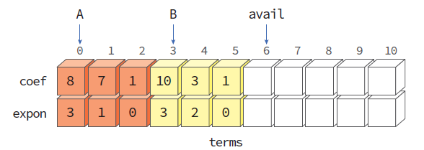
예제

Slide 19
다항식 표현 방법 #2 (계속)
#define MAX_TERMS 101
struct {
float coef;
int expon;
} terms[MAX_TERMS]={ {8,3}, {7,1}, {1,0}, {10,3}, {3,2},{1,0} };
int avail=6;
// 두 개의 정수를 비교
char compare(int a, int b)
{
if( a>b ) return '>';
else if( a==b ) return '=';
else return '<';
}

Slide 20
다항식 표현 방법 #2 (계속)
// 새로운 항을 다항식에 추가한다.
void attach(float coef, int expon)
{
if( avail>MAX_TERMS ){
fprintf(stderr, "항의 개수가 너무 많음\n");
exit(1);
}
terms[avail].coef=coef;
terms[avail++].expon=expon;
}

Slide 21
다항식 표현 방법 #2 (계속)
// C = A + B
poly_add2(int As, int Ae, int Bs, int Be, int *Cs, int *Ce)
{
float tempcoef;
*Cs = avail;
while( As <= Ae && Bs <= Be )
switch(compare(terms[As].expon,terms[Bs].expon)){
case '>': // A의 차수 > B의 차수
attach(terms[As].coef, terms[As].expon);
As++; break;
case '=': // A의 차수 == B의 차수
tempcoef = terms[As].coef + terms[Bs].coef;
if( tempcoef )
attach(tempcoef,terms[As].expon);
As++; Bs++; break;
case '<': // A의 차수 < B의 차수
attach(terms[Bs].coef, terms[Bs].expon);
Bs++; break;
}

Slide 22
다항식 표현 방법 #2 (계속)
// A의 나머지 항들을 이동함
for (; As <= Ae; As++)
attach(terms[As].coef, terms[As].expon);
// B의 나머지 항들을 이동함
for (; Bs <= Be; Bs++)
attach(terms[Bs].coef, terms[Bs].expon);
*Ce = avail - 1;
}
void print_poly(int s, int e)
{
for (int i = s; i < e; i++)
printf("%3.1fx^%d + ", terms[i].coef, terms[i].expon);
printf("%3.1fx^%d\n", terms[e].coef, terms[e].expon);
}

Slide 23
다항식 표현 방법 #2 (계속)
//
int main(void)
{
int As = 0, Ae = 2, Bs = 3, Be = 5, Cs, Ce;
poly_add2(As, Ae, Bs, Be, &Cs, &Ce);
print_poly(As, Ae);
print_poly(Bs, Be);
printf(“-----------------------------------------------------------------------------\n”);
print_poly(Cs, Ce);
return 0;
}

Slide 24
희소행렬
배열을 이용하여 행렬(matrix)을 표현하는 2가지 방법
1) 2차원 배열을 이용하여 배열의 전체 요소를 저장하는 방법
2) 0이 아닌 요소들만 저장하는 방법
희소행렬: 대부분의 항들이 0인 배열

Slide 25
희소행렬 표현방법 #1
2차원 배열을 이용하여 배열의 전체 요소를 저장하는 방법
장점: 행렬의 연산들을 간단하게 구현할 수 있다.
단점: 대부분의 항들이 0인 희소 행렬의 경우 많은 메모리 공간 낭비
0
1
2
3
4
5
0
0
0
0
7
0
0
0
1
2
0
1
2
0
1
2
1
9
0
0
0
0
8
0
2
3
0
0
1
2
0
1
2
2
0
0
0
0
0
0
A=
B=
0
1
2
0
1
2
1
8
9
1
3
6
5
0
0
0
0
0
1
2
0
1
2
2
7
0
5
4
0
0
0
0
0
1
0
1
2
0
1
2
5
0
0
2
0
0
0

Slide 26
행렬 전치 #1
#include <stdio.h>
#define ROWS 3
#define COLS 3
// 행렬 전치 함수
void matrix_transpose(int A[ROWS][COLS], int B[ROWS][COLS])
{
for (int r = 0; r<ROWS; r++)
for (int c = 0; c<COLS; c++)
B[c][r] = A[r][c];
}
void matrix_print(int A[ROWS][COLS])
{
printf("====================\n");
for (int r = 0; r<ROWS; r++) {
for (int c = 0; c<COLS; c++)
printf("%d ", A[r][c]);
printf("\n");
}
printf("====================\n");
}

Slide 27
희소 행렬 #1
int main(void)
{
int array1[ROWS][COLS] = { { 2,3,0 },
{ 8,9,1 },
{ 7,0,5 } };
int array2[ROWS][COLS];
matrix_transpose(array1, array2);
matrix_print(array1);
matrix_print(array2);
return 0;
}

Slide 28
희소행렬 표현방법 #2
0이 아닌 요소들만 저장하는 방법
장점: 희소 행렬의 경우, 메모리 공간의 절약
단점: 각종 행렬 연산들의 구현이 복잡해진다.
행
열
값
행
열
값
0
0
0
2
0
0
3
7
0
1
2
0
1
2
1
0
1
3
1
1
0
9
0
1
2
0
1
2
2
1
0
8
2
1
5
8
0
1
2
B=
0
1
2
A=
1
1
9
3
3
0
6
0
1
2
0
1
2
4
1
2
1
4
3
1
5
0
1
2
0
1
2
5
2
0
7
5
4
5
1
6
2
2
5
6
5
2
2

Slide 29
희소 행렬 #1
typedef struct {
int row;
int col;
int value;
} element;
typedef struct SparseMatrix {
element data[MAX_TERMS];
int rows; // 행의 개수
int cols; // 열의 개수
int terms; // 항의 개수
} SparseMatrix;

Slide 30
희소 행렬 #1
Sparse Matrix matrix_transpose2(SparseMatrix a)
{
SparseMatrix b;
int bindex; // 행렬 b에서 현재 저장 위치
b.rows = a.rows;
b.cols = a.cols;
b.terms = a.terms;
if (a.terms > 0) {
bindex = 0;
for (int c = 0; c < a.cols; c++) {
for (int i = 0; i < a.terms; i++) {
if (a.data[i].col == c) {
b.data[bindex].row = a.data[i].col;
b.data[bindex].col = a.data[i].row;
b.data[bindex].value = a.data[i].value;
bindex++;
}
}
}
}
return b;
}

Slide 31
희소 행렬 #1
void matrix_print(SparseMatrix a)
{
printf("====================\n");
for (int i = 0; i<a.terms; i++) {
printf("(%d, %d, %d) \n", a.data[i].row, a.data[i].col, a.data[i].value);
}
printf("====================\n");
}
int main(void)
{
SparseMatrix m = {
{ { 0, 3, 7 },{ 1, 0, 9 },{ 1, 5, 8 },{ 3, 0, 6 },{ 3, 1, 5 },{ 4, 5, 1 },{ 5, 2, 2 } },
6,
6,
7
};
SparseMatrix result;
result = matrix_transpose2(m);
matrix_print(result);
return 0;
}

Slide 32
실행결과
====================
(0, 1, 9)
(0, 3, 6)
(1, 3, 5)
(2, 5, 2)
(3, 0, 7)
(5, 1, 8)
(5, 4, 1)
====================

Slide 33
포인터(pointer)
포인터란?
다른 변수의 주소를 가지고 있는 변수
char a='A';
char *p;
p = &a;
Quiz: a, p, *p를 각각 출력해보기!
포인터 자료형을 출력할 때는 %p
주소
26
26
‘A’
포인터 p
변수 a

Slide 34
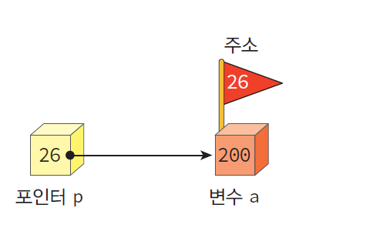
포인터(pointer)
포인터가 가리키는 내용의 변경: * 연산자 사용
*p= 'B';

Slide 35
포인터와 관련된 연산자
& 연산자: 변수의 주소를 추출
* 연산자: 포인터가 가리키는 곳의 내용을 추출

Slide 36
디양한 포인터
포인터의 종류
int *p; // p는 int형 변수를 가리키는 포인터
float *pf; // pf는 float형 변수를 가리키는 포인터
char *pc; // pc는 char형 변수를 가리키는 포인터

Slide 37
함수의 매개변수로 포인터 사용하기
함수안에서 매개변수로 전달된 포인터를 이용하여 외부 변수의 값 변경 가능
#include <stdio.h>
void swap(int *px, int *py)
{
int tmp;
tmp = *px;
*px = *py;
*py = tmp;
}
int main(void)
{
int a = 1, b = 2;
printf("Before swap function: a=%d, b=%d\n", a, b);
swap(&a, &b);
printf("After swap function: a=%d, b=%d\n", a, b);
return 0;
}

Slide 38
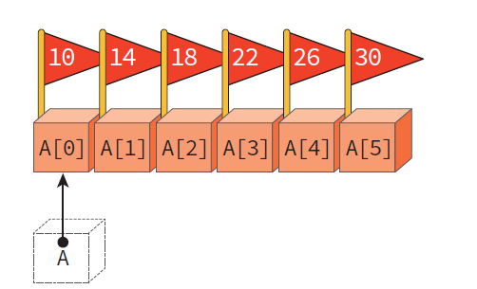
배열과 포인터
배열의 이름: 사실상의 포인터와 같은 역할

Slide 39
예제
#include <stdio.h>
#define SIZE 6
void get_integers(int list[])
{
printf("6개의 정수를 입력하시오: ");
for (int i = 0; i < SIZE; ++i) {
scanf("%d", &list[i]);
}
}
int cal_sum(int list[])
{
int sum = 0;
for (int i = 0; i < SIZE; ++i) {
sum += *(list + i);
}
return sum;
}
int main(void)
{
int list[SIZE];
get_integers(list);
printf("합 = %d \n", cal_sum(list));
return 0;
}

Slide 40
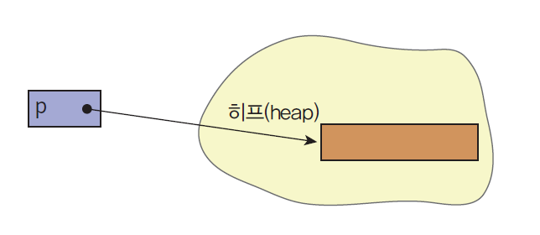
동적 메모리 할당
동적 메모리 할당
프로그램의 실행 도중에 메모리를 할당 받는 것
필요한 만큼만 할당을 받고 또 필요한 때에 사용하고 반납
메모리를 매우 효율적으로 사용가능

Slide 41
동적 메모리 할당
전형적인 동적 메모리 할당 코드
main()
{
int *pi;
pi = (int *)malloc(sizeof(int)); // 동적 메모리 할당
...
… // 동적 메모리 사용
...
free(pi); // 동적 메모리 반납
}

Slide 42
동적 메모리 할당 예제
// malloc을 이용하여 정수 10를 저장할 수 있는 동적 메모리를 할당하고 free를 이용하여 메모리를 반납한다.
#include <stdio.h>
#include <stdlib.h>
#include <malloc.h>
#define SIZE 10
int main(void)
{
int *p;
p = (int *)malloc(SIZE * sizeof(int));
if (p == NULL) {
fprintf(stderr, "메모리가 부족해서 할당할 수 없습니다.\n");
exit(1);
}
for (int i = 0; i<SIZE; i++)
p[i] = i;
for (int i = 0; i<SIZE; i++)
printf("%d ", p[i]);
free(p);
return 0;
}

Slide 43
실행결과
0 1 2 3 4 5 6 7 8 9

Slide 44
구조체와 포인터
구조체에 대한 포인터를 선언하고 포인터를 통하여 구조체 멤버에 접근 가능
구조체 멤버에 접근하는 표기법: “->”
ps가 구조체를 가리키는 포인터라고 할 때, (*ps).i보다 ps->i라고 쓰는 것이 더 편리함

Slide 45
예제
#include <stdio.h>
#include <stdlib.h>
#include <string.h>
typedef struct studentTag {
char name[10]; // 문자배열로 된 이름
int age; // 나이를 나타내는 정수값
float gpa; // 평균평점을 나타내는 실수값
} student;
int main(void)
{
student *p;
p = (student *)malloc(sizeof(student));
if (p == NULL) {
fprintf(stderr, "메모리가 부족해서 할당할 수 없습니다.\n");
exit(1);
}
strcpy(p->name, "Park");
p->age = 20;
p->gpa = 4.3;
free(p);
return 0;
}

Slide 46
Q&A

